Slide 1


Cookidge
캡스톤디자인
자취생들을 위한 냉장고 맞춤 레시피 웹 개발
201910711 : 최원진
201910668 : 홍정민

Slide 2
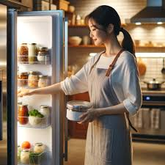

1
프로젝트 개요
주제 및 목표
• 주제: 자취생들을 위한 냉장고 맞춤 레시피 웹 개발
• 제작동기: - 물가 상승 대비 증가폭이 큰 외식 물가
- 그에 맞춰 변화한 소비자들에 소비 전략
- 점점 증가하는 1인 가구
• 목표: 1인 가구가 외식에 치우치지 않고 간단하고 효율적인 집밥 요리를 할 수 있게 하는 플랫폼 제공

Slide 3

2
프로젝트 일정
개발업무 | 1 ~ 3주차 | 4 ~ 6주차 | 7 ~ 9주차 | 10 ~ 12주차 | 13 ~ 15주차
프로젝트 기획
화면 구현 (figma)
AI 기능 구현
웹 제작
최종점검

Slide 4
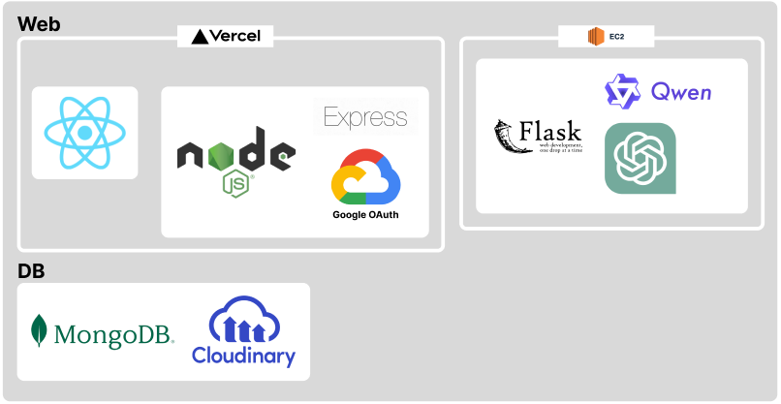
3
아키텍처

Slide 5
4
기능
사용자
구글 로그인 인증
팔로우, 팔로잉
사용자 검색
AI
영수증 텍스트 추출
(배포 완료)
냉장고 객체 탐지
(진행 x)
요리 과정 및 완성 이미지 생성
(코드 구현만 완료)
레시피 상세 요리 방법 생성
(코드 구현만 완료)
레시피
조회, 생성, 수정, 삭제
조회 - 정렬 및 필터 제공
레시피 검색
댓글
좋아요
냉장고
냉장고 조회, 생성, 수정, 삭제
재료 조회, 생성, 수정, 삭제
재료 조회 - 정렬 및 필터 제공
냉장고 타인과 공유
냉장고 재료와 레시피 재료의 교집합이 많은 레시피 추천
냉장고의 총 재료 및 유통기한 임박 재료 수 제공

Slide 6





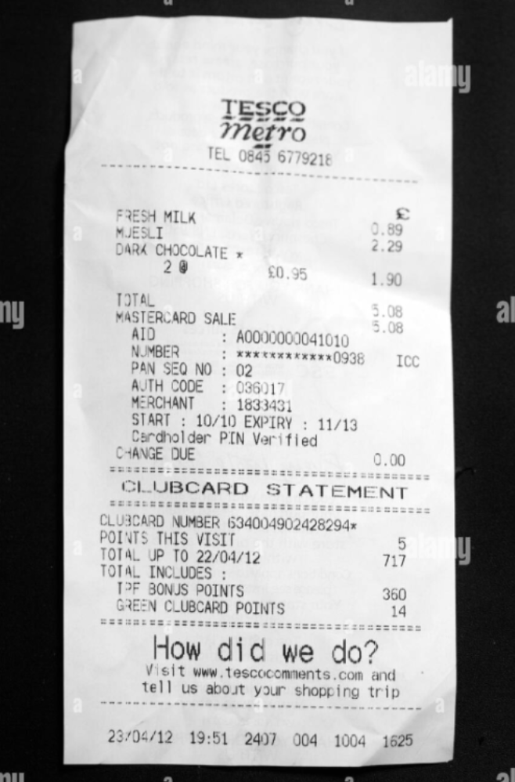
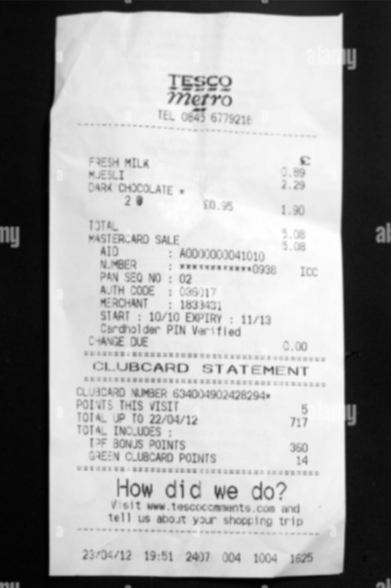
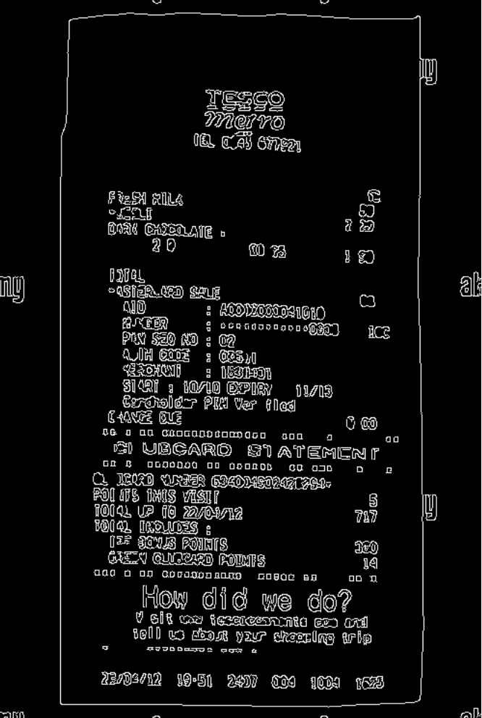
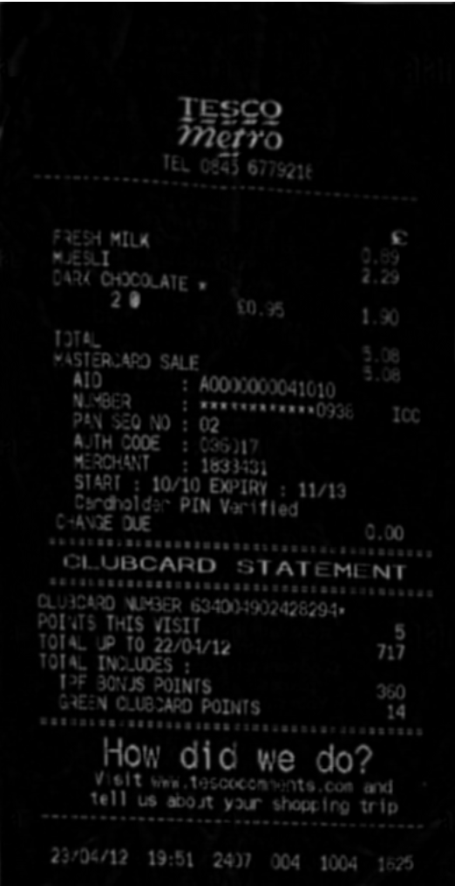


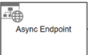

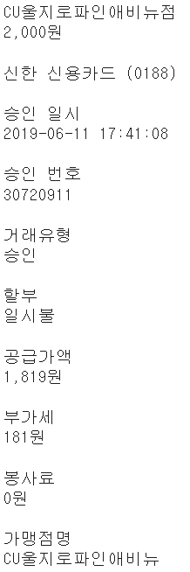

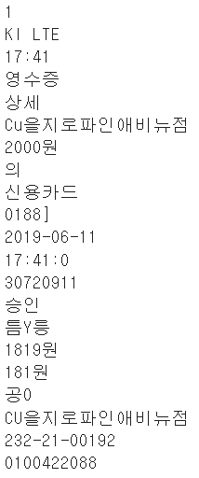
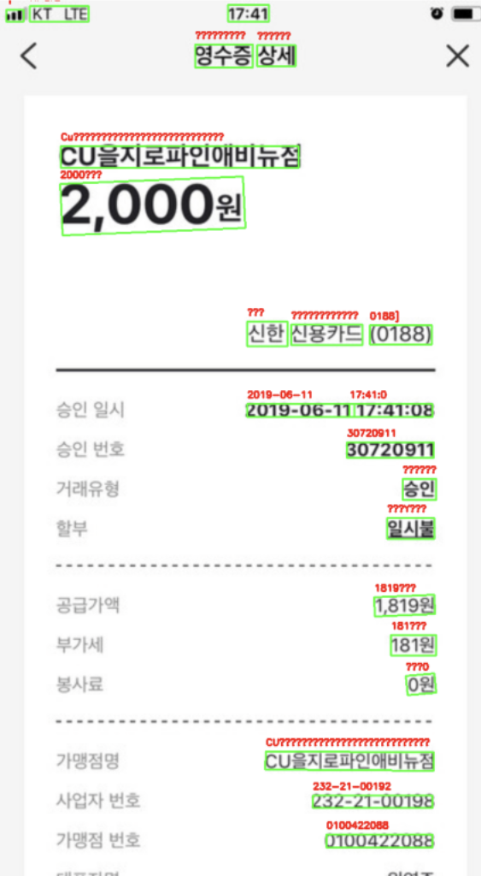
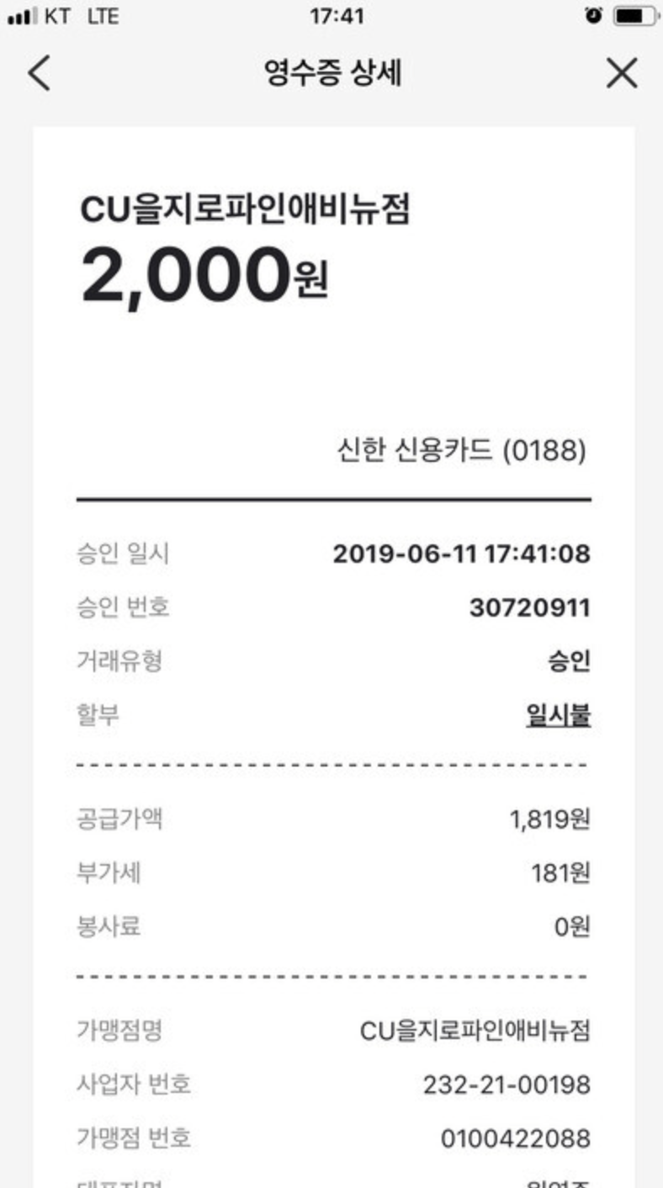

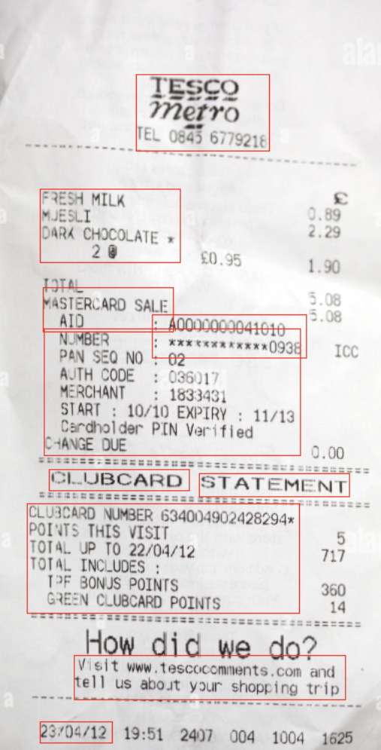
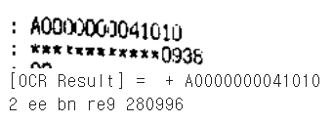
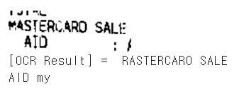

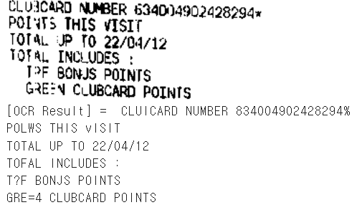
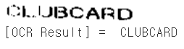

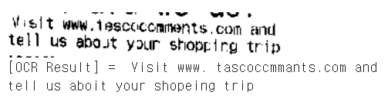

영수증 텍스트 추출 모델
:테서랙트에서 Qwen까지, 최적의 OCR 모델을 위한 전처리 및 배포 여정
5
Qwen 배포 (SageMaker → EC2)
모델 변경 (Paddle → Qwen)
1차/2차 전처리 및 테서랙트의 한계
+
두 모델 비교 후 Qwen 선택, 전처리 적용 및 배포 준비
SageMaker 배포 중 오류 발생
1차 전처리
2차 전처리
+
EC2로 전환, 플라스크 서버 구축 및 성공

Slide 7

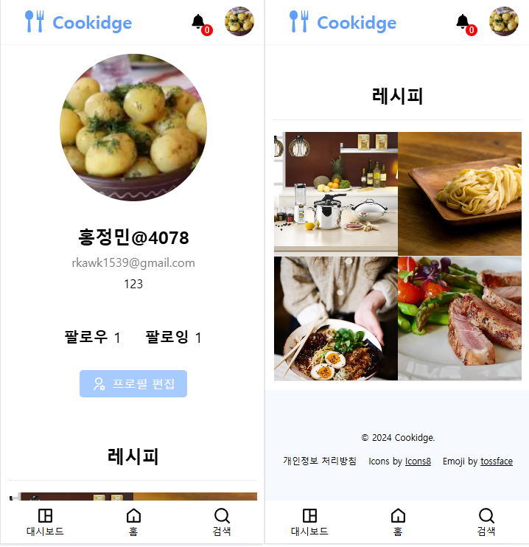
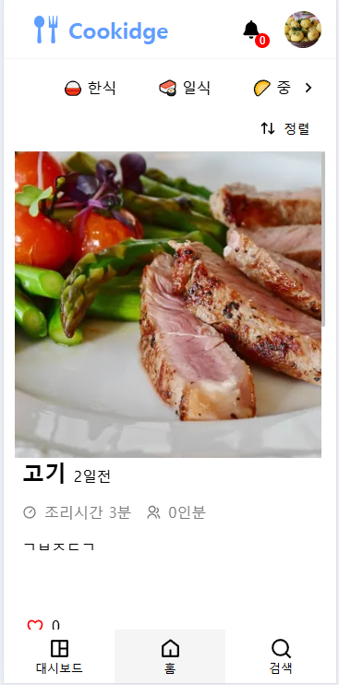
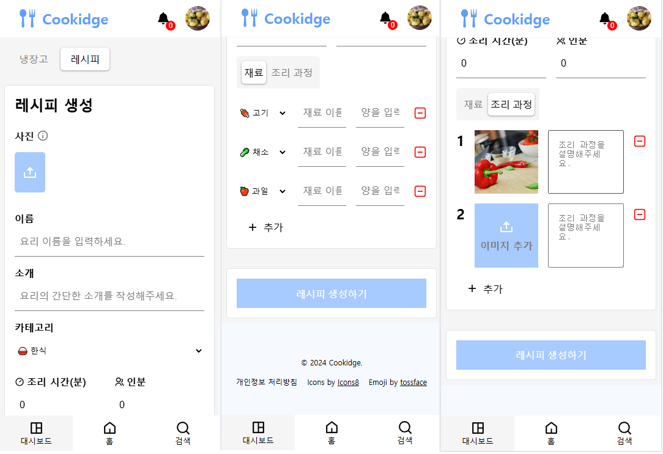
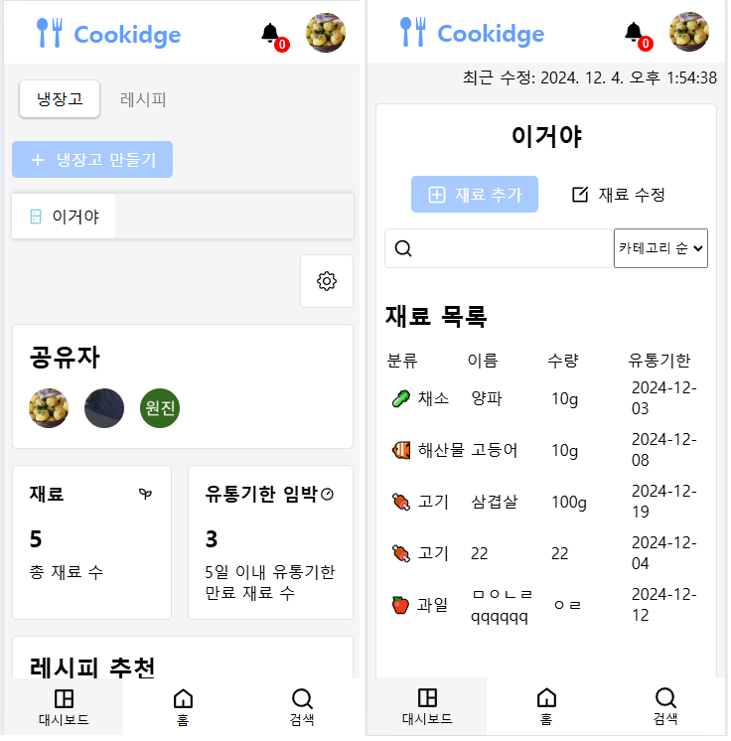
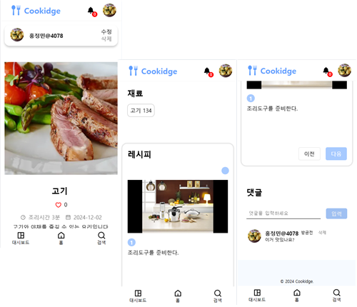
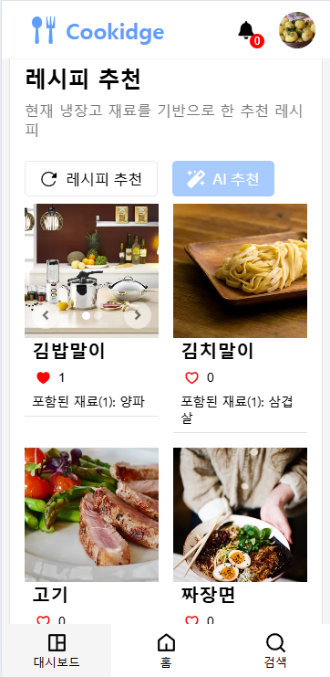
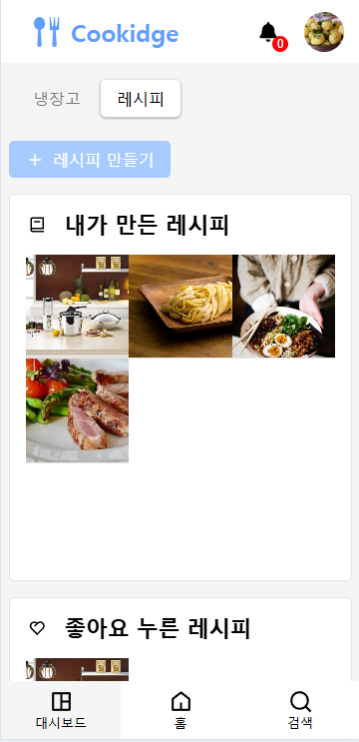
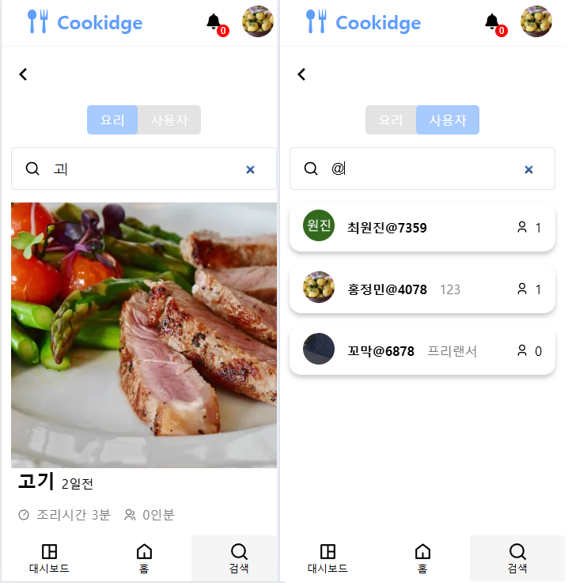
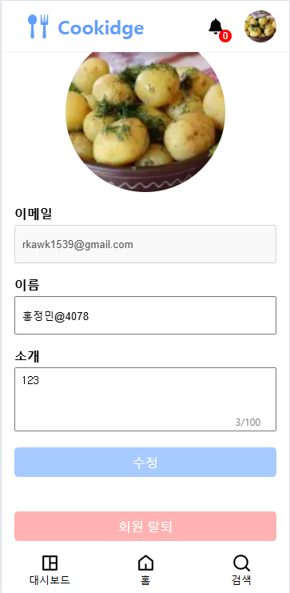
6
최종 UI

Slide 8
감사합니다.
Thank You

